Slide 1




x

Slide 2
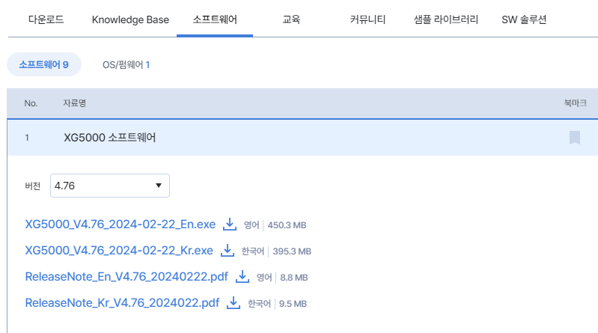
XG5000 - 설치
https://sol.ls-electric.com/kr/ko/product/category/7
Notes:
일단 프로그램을 설치해보자!
버전달라도 설치

Slide 3
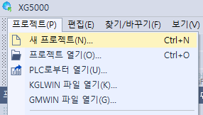
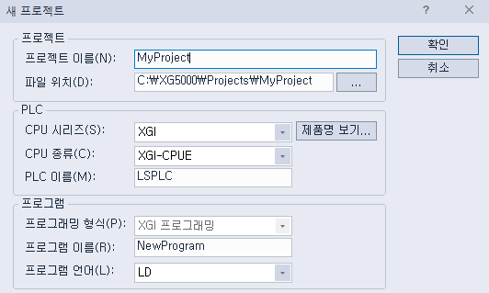
XG5000 - 프로젝트 생성
비주얼 스튜디오처럼 프로젝트 단위로 파일이 관리됨
CPU 시리즈 및
종류(모듈 이름)을 선택

Slide 4
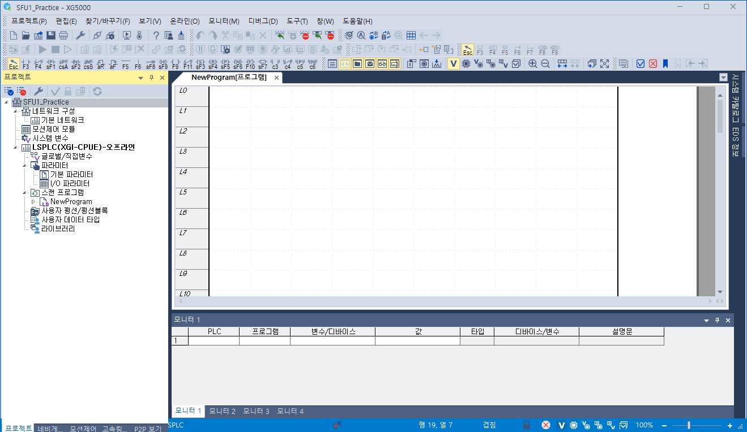
XG5000 - 프로젝트 생성
래더 프로그래밍 영역
프로젝트 생성 후 초기 화면
PLC 정보 및
프로젝트 정보

Slide 5
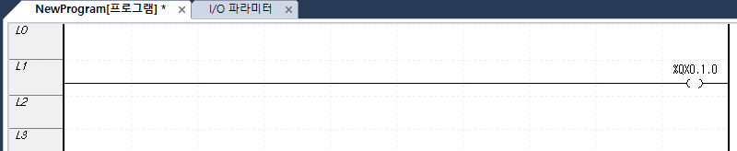
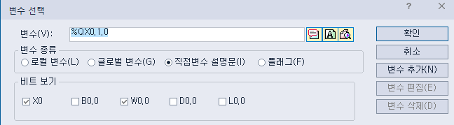
XG5000 – LD 프로그램 작성
테스트 목적의 LD 프로그램을 작성
일단은 그대로 따라해주세요!

Slide 6
시뮬레이터 사용

Slide 7
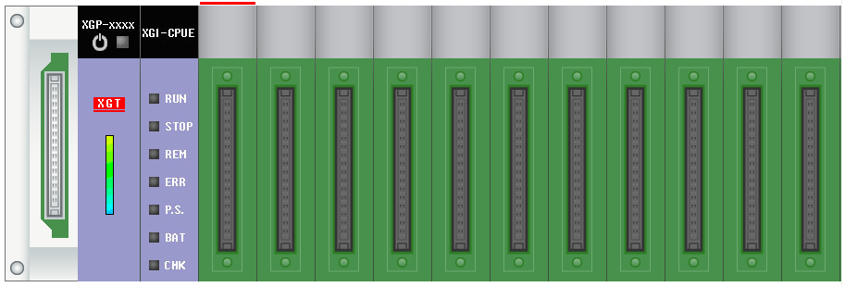
XG5000 - PLC 시뮬레이터 생성
실제 PLC가 없더라도 가상으로 PLC를 만들어서 래더 프로그램을 테스트하는 것이 가능

Slide 8
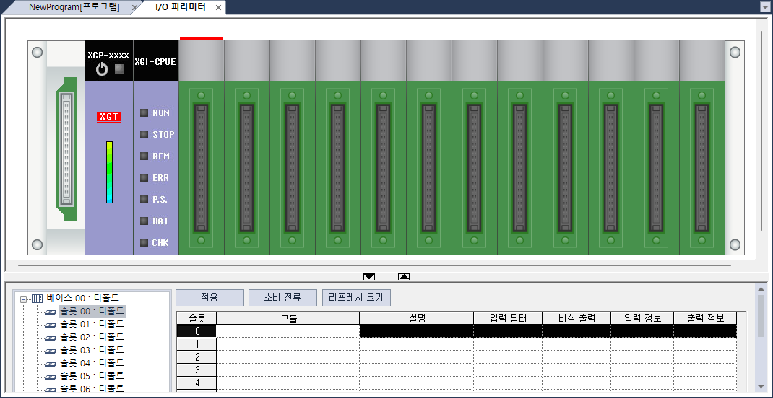
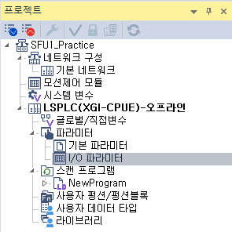
XG5000 - PLC 시뮬레이터 생성
I/O 파라미터 창에서 모듈을 장착하여 사용
모듈 선택창

Slide 9
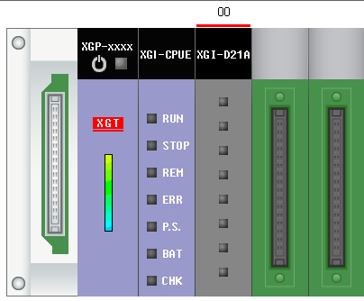
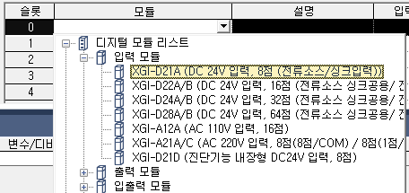
XG5000 - PLC 시뮬레이터 생성
0번 슬롯 : 디지털 모듈 > 입력 모듈 > XGI-D21A 추가

Slide 10
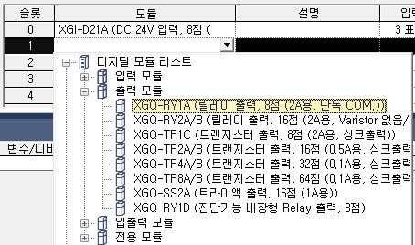
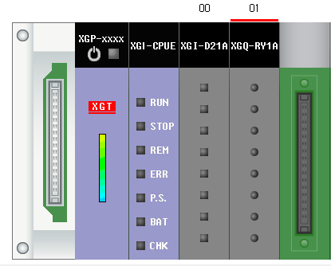
XG5000 - PLC 시뮬레이터 생성
1번 슬롯 : 디지털 모듈 > 출력 모듈 > XGQ-RY1A 추가

Slide 11
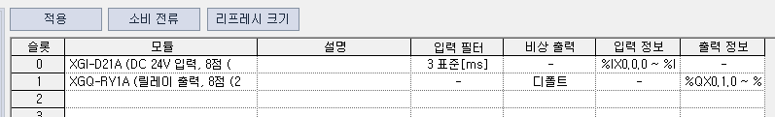
XG5000 - PLC 시뮬레이터 생성
모듈 정보에서 입력 정보, 출력 정보 란에서 사용 가능한 입출력 메모리 영역을 확인 가능
%IX 입력 메모리
%QX 출력 메모리

Slide 12
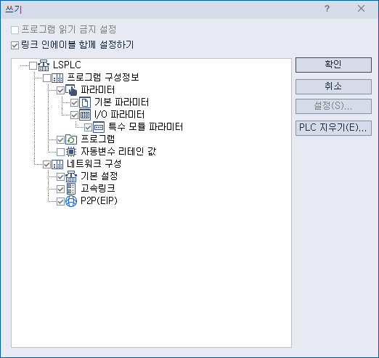
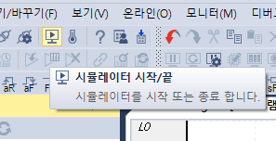
XG5000 - PLC 시뮬레이터 작동
시뮬레이터를 작동시키면 LD 프로그램이 동작

Slide 13
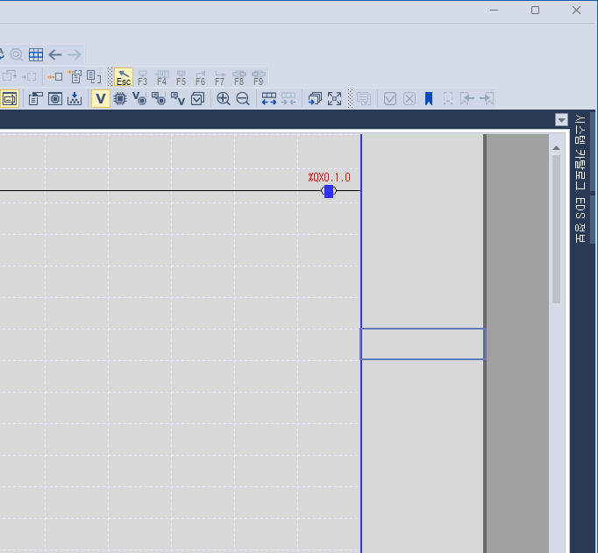
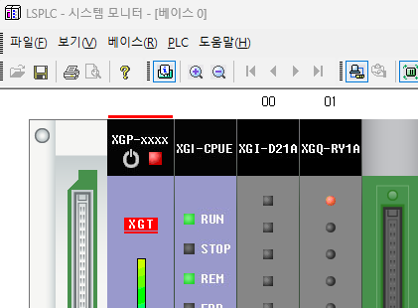
XG5000 - PLC 시뮬레이터 작동
프로그램 창 배경이 회색으로 바뀌고 출력 코일(F9)의 빈 괄호가 파란 색으로 채워 짐
[모니터 > 시스템 모니터] 를 열어보면 출력 모듈 LED 점등

Slide 14
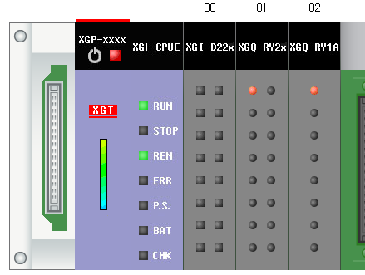
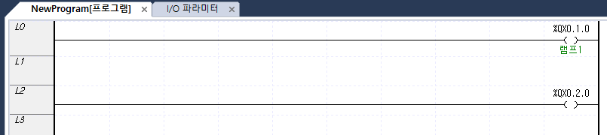
실습. PLC 시뮬레이터 생성
아래 그림과 같이 PLC 시뮬레이터를 생성하고 LD 프로그램을 작성하여 실행시켜 보세요!
%QX0.1.0
%QX0.2.0
Notes:
2번 슬롯에 출력 추가하기.

